Slide 1
Wiskunde 3Tl
Hoofdstuk 3: Formules en grafieken

Slide 2


Wiskunde leer je door:

Slide 3
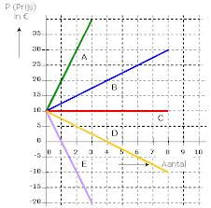
herhaling
Formule y = 2x -3
Tabel
Grafiek
x | -1 | 0 | 1 | 2
y

Slide 4
Afspraken Wiskunde
In wiskunde alles zo kort mogelijk opschrijven.
De “x” staat voor de letter x, NOOIT meer voor vermenigvuldigen.
Cijfer en letter aan elkaar vast: “2a” wordt bedoeld “2 keer a”.

Slide 5
Formule & vergelijking
In formule zitten 2 letters (variabelen).
Tijdens een opdracht kan één letter vervangen worden door een getal.
Een formule met nog maar 1 letter is een vergelijking.

Slide 6
Formule & vergelijking
In formule zitten 2 letters (variabelen).
Tijdens een opdracht kan één letter vervangen worden door een getal.
Een formule met nog maar 1 letter is een vergelijking.
2b = 10 + 5t formule
  Opdracht zegt dat: t = 4
2b = 10 + 5 x 4 vergelijking
  2b = 30
b = 15 oplossing

Slide 7
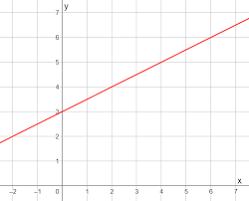
3.1 Lineair of niet?
Vraag: Wat is een lineaire formule?
Antwoord:
Een formule waarvan de grafiek een rechte lijn is.

Slide 8
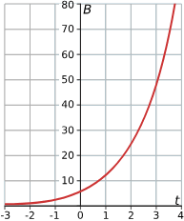
3.1 Lineair of niet?
Vraag: Wat is een “vloeiende kromme”?
Antwoord:
De grafiek van de formule is geen rechte lijn.

Slide 9
Formule – Tabel - Grafiek
Formule b = 2a -3
Tabel
Als a = 0 dan wordt b = 2 . 0 – 3 => -3
a | -1 | 0 | 1 | 2
b | -5
a | -1 | 0 | 1 | 2
b | -5 | -3

Slide 10
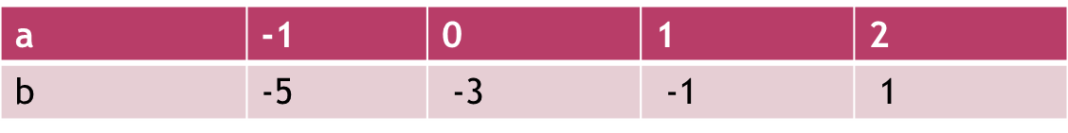
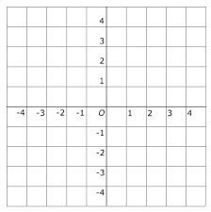
Formule – tabel - Grafiek
Tabel
Boven= x-as
Beneden = y-as
b
a

Slide 11
Formule – tabel - Grafiek
Tabel
Horizontaal = x-as
Verticaal = y-as
b
a

Slide 12
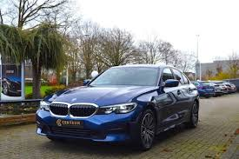
3.2 Lineaire grafiek bij een formule
Ik koop een auto van € 10.000. Elk jaar wordt die auto € 500 minder waard.
Er zit een verband tussen de waarde van de auto en het aantal jaar dat ik hem heb.
Waarde is 10.000 min 500 per jaar.
W = 10.000 – 500j

Slide 13
3.2 Lineaire grafiek bij formule
Voorbeelden lineaire formules:
y = 4 + 2x
f = 35k + 10
w = 10.000 – 500j
Exponentiële formules zijn net ff anders:
y = 4 x 1,05^{t}
f = 10 x 1,25^{k}
w = 10.000 x 0,96^{j}

Slide 14
3.2 Lineaire grafiek bij formule
In lineaire formule zitten 4 elementen:
<variabele y-as(1e letter)>
<variabele x-as(2e letter)>
<begingetal (losse getal)>
<richtingscoëfficiënt (getal voor 2e letter)>

Slide 15

3.2 Lineaire grafiek bij formule
Verband tussen de waarde van de auto en jaren:
w = 10.000 – 500j
Wat zijn de variabelen?
Wat is het begingetal?
Wat is de richtingscoëfficiënt?
De letters: “w” en “j”
10.000
-500

Slide 16
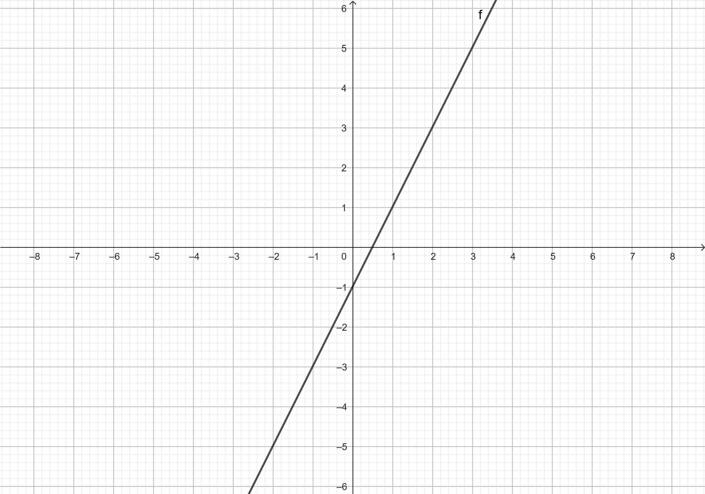
2TL: Lineaire verbanden
Grafiek:
Tabel:
Formule:
x | -1 | 0 | 1 | 2
y | -3 | -1 | 1 | 3
y = 2x - 1

Slide 17
3TL: Lineaire verbanden
Grafiek:
Tabel:
Formule:
x | -1 | 0 | 1 | 2
y | -3 | -1 | 1 | 3
y = 2x - 1

Slide 18
3.3 Regelmaat in tabellen
Tabel:
Formule:
x | -1 | 0 | 1 | 2
y | -3 | -1 | 1 | 3
y = 2x - 1

Slide 19
3.3 Regelmaat in tabellen
Bij een lineaire formule hoort een tabel met ‘regelmaat’.
Elk jaar wordt de auto hetzelfde minder waard.
w = 10.000 – 500j
0 | 1 | 2 | 3 | 4
10.000 | 9.500 | 9.000 | 8.500 | 8.000

Slide 20
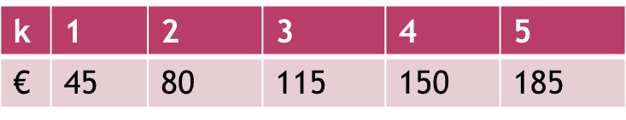


3.3 Regelmaat in tabellen
Bekijk deze tabel:
Is er regelmaat in de tabel?
Ja, een vast getal van toe- of afname in een tabel. Lineaire formule.

Slide 21
Regelmaat in een tabel
Bepaal de verandering onder in de tabel en de verandering boven in de tabel per stap.
X | 1 | 3 | 7 | 8
y | 5 | 15 | 35 | 40
+10 | +20 | +5
+2 | +4 | +1

Slide 22
Regelmaat in een tabel?
Deel de verandering onder in de tabel door de verandering boven in de tabel per stap.
10:2 = 5 én 20:4 = 5 én 5:1 = 5. Regelmaat!
X | 1 | 3 | 7 | 8
y | 5 | 15 | 35 | 40
+10 | +20 | +5
+2 | +4 | +1

Slide 23
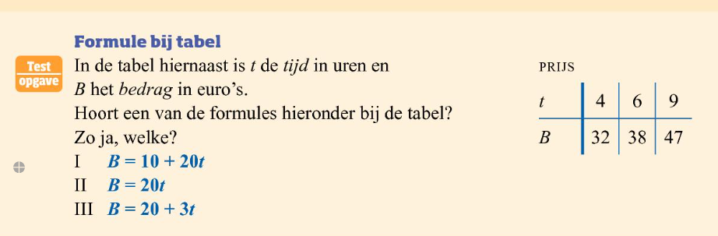

3.4 Formule bij een tabel
Welke formule bij de tabel?
Uitproberen:
  Test bijvoorbeeld t = 4.
    I: B= 10 + 20 x 4. B = 90.
    II: B = 20 x 4. B = 80.
    III: B = 20 + 3 x 4. B = 32.

Slide 24
3.4 Formule bij Tabel
Van tabel naar formule.
Bepaal:
<variabele y-as (1e letter)>
<begingetal (losse getal)>
<richtingscoëfficiënt (getal voor 2e letter)>
<variabele x-as (2e letter)>

Slide 25
3.4 Formule bij Tabel
Bepaal:
<variabele y-as (1e letter)>
<begingetal (losse getal)>
<richtingscoëfficiënt (getal voor 2e letter)>
<variabele x-as (2e letter)>
Variabele y-as = letter onder in tabel.
De waarde onder de 0 op de x-as.
De regelmatige toe- of afname per stap.
Variabele x-as = letter boven in tabel
t | 0 | 1 | 2 | 3
B | 5 | 8 | 11 | 14
B
5
?
t

Slide 26
Hoe bepaal je de RC OOK alweer?
Deel de verandering onder in de tabel door de verandering boven in de tabel.
10:2 = 5 én 20:4 = 5 én 5:1 = 5 = de R.C.
X | 1 | 3 | 7 | 8
y | 5 | 15 | 35 | 40
+10 | +20 | +5
+2 | +4 | +1

Slide 27
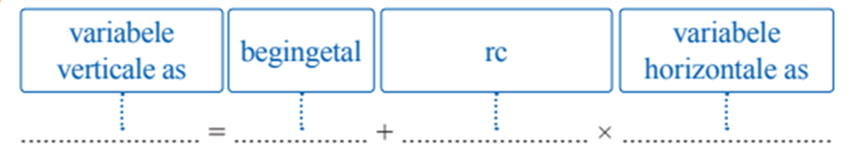
3.4 Formule bij Tabel
Bepaal:
<variabele y-as (1e letter)>
<begingetal (losse getal)>
<richtingscoëfficiënt (getal voor 2e letter)>
<variabele x-as (2e letter)>
y-as = letter onder in tabel.
De waarde onder de 0 op de x-as.
De regelmatige toe- of afname per stap.
x-as = letter boven in tabel
t | 0 | 1 | 2 | 3
B | 5 | 8 | 11 | 14
B
5
+3
t

Slide 28
3.4 Formule bij Tabel
Bepaal:
<variabele y-as (1e letter)>
<begingetal (losse getal)>
<richtingscoëfficiënt (getal voor 2e letter)>
<variabele x-as (2e letter)>
y-as = letter onder in tabel.
De waarde onder de 0 op de x-as.
De regelmatige toe- of afname per stap.
x-as = letter boven in tabel
Formule: B = 5 +3t
t | 0 | 1 | 2 | 3
B | 5 | 8 | 11 | 14
B
5
+3
t

Slide 29

3.4 Formule bij tabel
Bepaal de formule bij deze tabel:
Bepaal:
variabele y-as
begingetal
richtingscoëfficiënt
variabele x-as
+3
+1
a |  | 1 | 4 | 5
G |  | 100 | 130 | 140
+30
G
?
+10
a

Slide 30
3.4 Formule bij tabel
Bepaal de formule bij deze tabel:
Staat er geen 0 in tabel? Voeg in.
Bepaal:
variabele y-as
begingetal
richtingscoëfficiënt
variabele x-as
Formule: G = 90 +10a
a |  | 1 | 4 | 5
G |  | 100 | 130 | 140
0
90
100 -10 = 90
G
90
+10
a

Slide 31
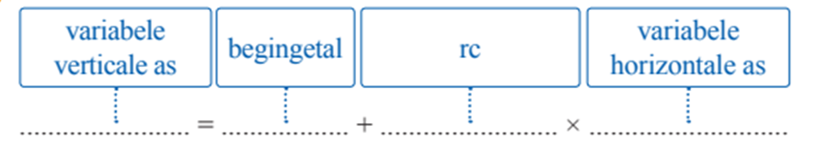
Wat is de formule van de tabel:
Wat is de formule van de tabel?
a | 0 | 1 | 5 | 6
G | 475 | 500 | 600 | 625
G = 475 + 25a
b | 1 | 3 | 7 | 9
K | -50 | -70 | -110 | -130
K = -40 – 10b

Slide 32
3TL: Lineaire verbanden
Grafiek:
Tabel:
Formule:
x | -1 | 0 | 1 | 2
y | -3 | -1 | 1 | 3
y = 2x - 1

Slide 33
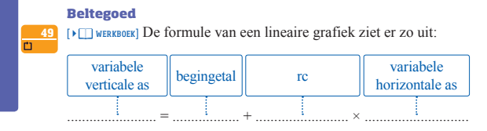
3.5 Formule bij grafiek
Standaard:
Variabele x-as & variabele y-as: aflezen
Begingetal: waarde y bij x = 0
RC: verandering y als x één stap groter wordt

Slide 34
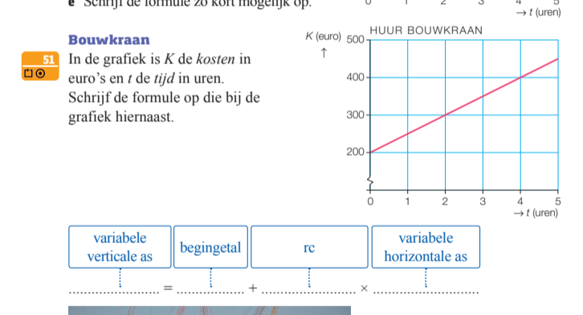
3.5 Formule bij grafiek
Voorbeeld:
Bepaal:
variabele y-as
begingetal
richtingscoëfficiënt
variabele x-as
K
200 (nl: waarde y als x = 0)
+50 (nl: in 2 stappen 100 erbij)
t

Slide 35
3.5 Formule bij grafiek
Voorbeeld:
K = 200 + 50t
t | 0 | 4
K | 200 | 400

Slide 36
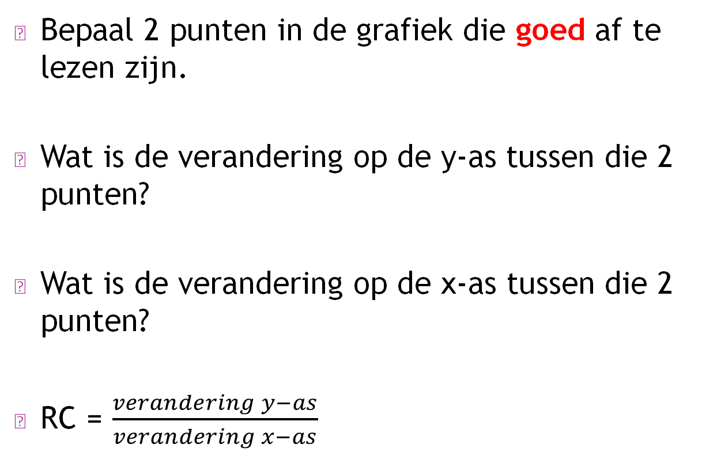
3.6 Richtingscoëfficiënt berekenen
Bepaal 2 punten in de grafiek die goed af te lezen zijn.
Wat is de verandering op de y-as tussen die 2 punten?
Wat is de verandering op de x-as tussen die 2 punten?
RC = $\frac{verandering y−as}{verandering x−as}$

Slide 37
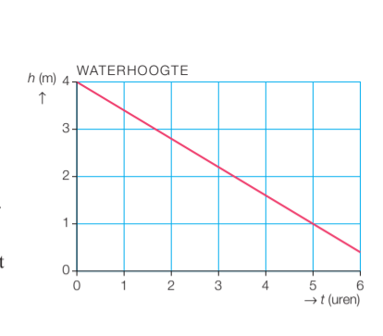
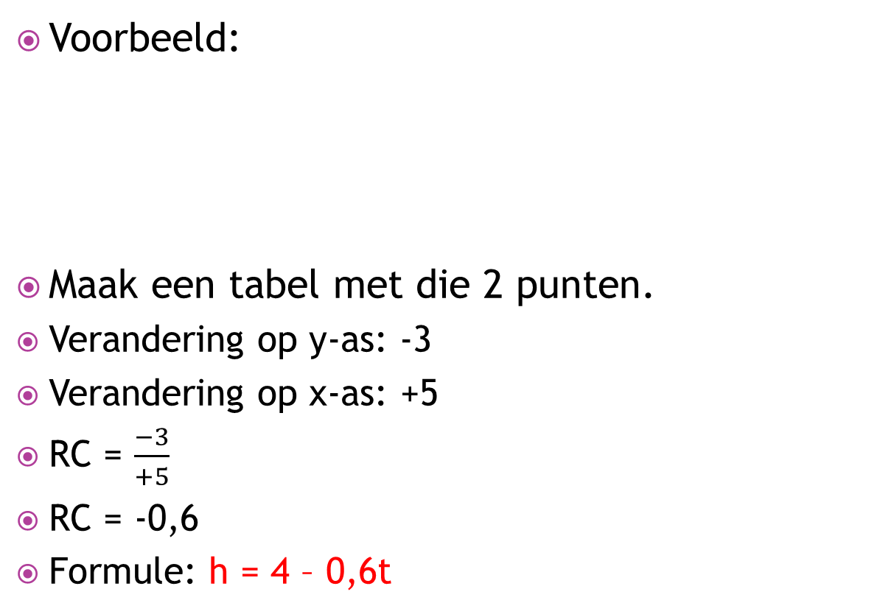
3.6 RC berekenen
Voorbeeld:
Maak een tabel met die 2 punten.
Verandering op y-as: -3
Verandering op x-as: +5
RC = $\frac{−3}{+5}$
RC = -0,6
Formule: h = 4 – 0,6t
t | 0 | 5
h | 4 | 1

Slide 38
Herhaling
Wat is het begingetal en hoe haal je het begingetal uit tabel en uit grafiek?
Wat zijn de variabelen?
Wat is de richtingscoëfficiënt en hoe haal je de RC uit een tabel en uit een grafiek?

Slide 39
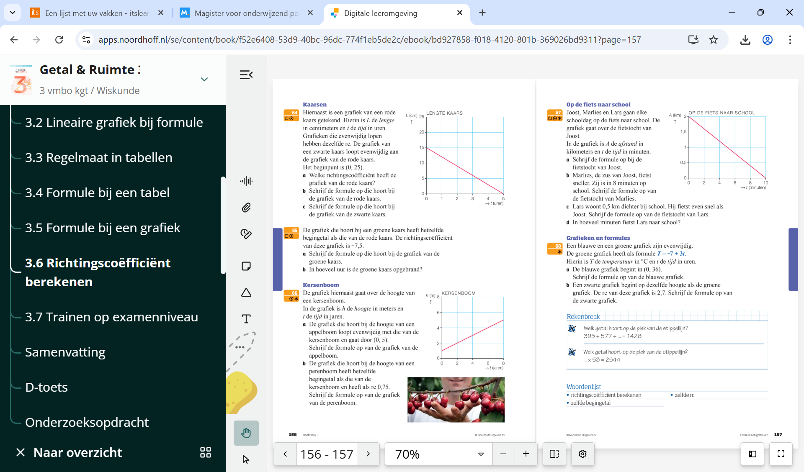
Combineren van informatie
t | 0 | 5
L | 15 | 0
a) -3
b) L = 15 -3t
c) Evenwijdig betekent dezelfde RC. Dus weer -3
BG = 25
L = 25 -3t

Slide 40
Combineren van informatie
BG = 15
RC = -7,5
X-as variabele = t
Y-as variabele = L
L = 15 – 7,5t
2 uur.

